Slide 1
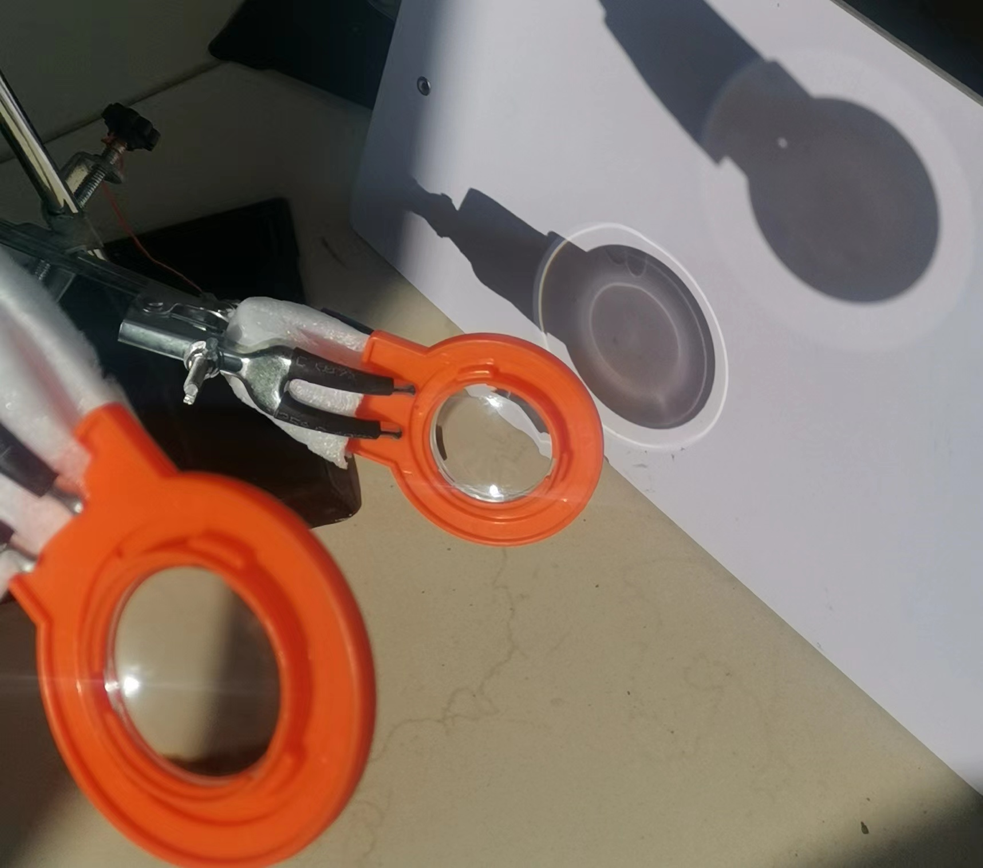
情境再现
如右图所示，将凸透镜和凹透镜正对太阳光，调节光屏与透镜的距离，光屏上出现了两个均比透镜口径大光斑。
思考：
根据光斑大小能区分透镜的类型吗？

Slide 2
二、透镜
（第2课时）

Slide 3
学习目标
1.通过实验和比较，能利用凸透镜获得平行光并解决相关计算问题；
2.通过观察和比较，能表述凸透镜凸出程度与焦距和会聚能力的关系；
3.通过实验和观察，会画出会完成透镜光路图。

Slide 4
复习回顾
主光轴：通过透镜____且于____透镜表面的直线。
光 心：透镜的_____。
焦 点：平行于______的平行光通过透镜后_____于一点。
焦 距：____到____的距离。
会聚透镜
f
光心
垂直
f
F
O
F
中心
主光轴
发散透镜
f
会聚
F
O
F
焦点
光心

Slide 5
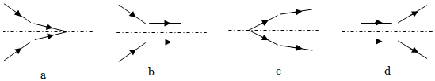




同步训练
1．下列是光通过透镜（图中未画出）的情形，其中是凸透镜的是（ ）
A．a B．b、d C．c D．a、b、c、d
2．如图所示，画出了光线通过透镜后的光路，其中正确的是（ ）
A B C D
C
C

Slide 6
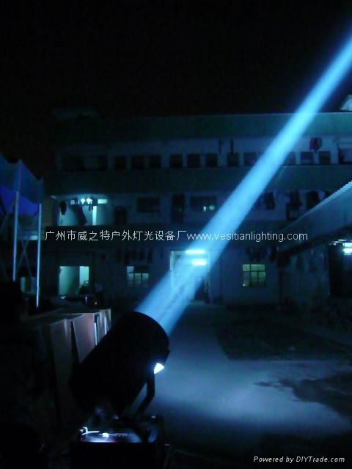
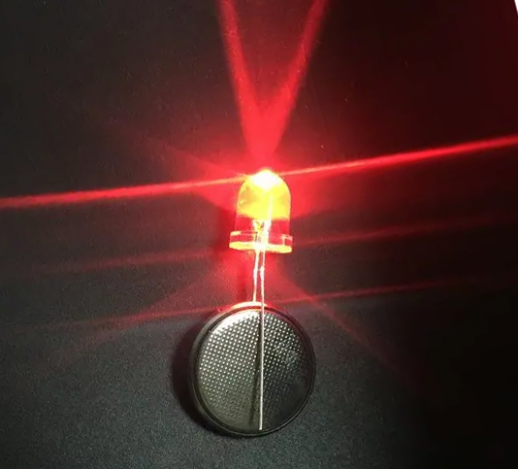
透镜光路
思考：在日常生产生活中，探照灯能发出一束平行光，将远处照亮。如果给你一个点光源，你选用哪种透镜？又将光源安放在哪，才能获得一束平行光？
F
O
F
F
O
例1．小明测焦距时先将凸透镜和光屏的位置固定，将光源从紧贴凸透镜的位置缓慢向外移动到某一位置，光屏上出现一个与透镜直径相近的光斑，此时固定光源凸透镜，再将光屏远离透镜，移动的过程中，若光屏上光斑的大小___________（填“逐渐变大”、“几乎不变”、“先变小后变大”），则说明光源到凸透镜的距离______凸透镜的焦距。
几乎不变
等于

Slide 7
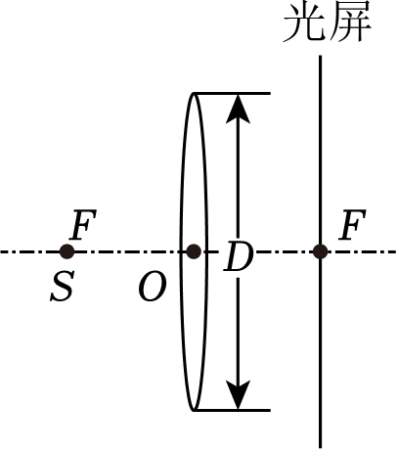
透镜光路
A
例2．在准确测量焦距时，小明发现在光屏上光斑外侧还有一个暗环，他猜想可能是凸透镜的边框造成的，于是他拆除边框直接将凸透镜固定在原位置，进行实验验证，发现暗环仍然存在。你认为暗环形成的原因是光的直线传播和光的________形成；若光源在左焦点处，光屏在右焦点处，如图所示，请算出暗环的面积 ________________.
C
折射
3
πD²
D
4
B

Slide 8
透镜能力比较
观察：比较凸出程度不同的凸透镜对光的会聚能力。
f₁
f₁
F
O
F
F
O
F
f₂
f₂
F
F
O
F
F
O
凸透镜的凸出程度越大，对光的会聚能力越___，该透镜的焦距越____。
小结：
强
短
即:透镜的焦距反映其对光的作用能力，焦距越短，对光的作用能力_____。
强

Slide 9

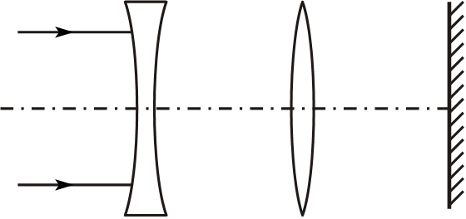
同步训练
1．小明将水滴滴在透明玻璃纸上，透过水滴观察报纸上的字，发现变大了，这个水滴相当于一个凸透镜如图甲所示，通过“嫦娥一号”把它带到太空中，水滴由于不受重力，会变得如图乙所示，则在太空中，该水滴透镜（ ）
A．焦距不变 B．焦距会变长
C．对光线偏折能力增强 D．对光线偏折能力减弱
C
2．在光具座上自左向右依次竖直放置一个凹透镜、凸透镜和平面镜，两个透镜的主光轴重合，凸透镜的焦距为f，此时两个透镜之间的距离为L．在凹透镜的左侧有一水平平行光束通过两个透镜后入射到平面镜上，经平面镜反射后，反射光恰能沿原来的光路返回，据此可判断凹透镜的焦距为（ ）
A．f B．L C．f+L D．f﹣L
C
F₂
F₁

Slide 10
三条特殊光线
平行于主光轴的光：
F
O
F
F
O
F
过焦点
过焦点
平行于主光轴的光：
（延长线）过焦点
F
O
F
F
F
O
（延长线）过焦点

Slide 11
三条特殊光线
过光心的光：
传播方向不变
平行于主光轴的光：
F
O
F
F
O
F
过焦点
F
O
F
F
O
F
（延长线）过焦点

Slide 12
三条特殊光线
平行于主光轴的光：
过焦点的光：
平行于主光轴
F
O
F
F
O
F
过焦点
（延长线）
过焦点的光：
平行于主光轴
F
O
F
F
F
O
（延长线）过焦点

Slide 13
三条特殊光线
平行于
主光轴
平行于
主光轴
过焦点
过焦点
过光心
方向不变
F
O
F
F
O
F
F
O
F
O
O
F
F
F
F
F
O
F

Slide 14
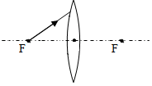
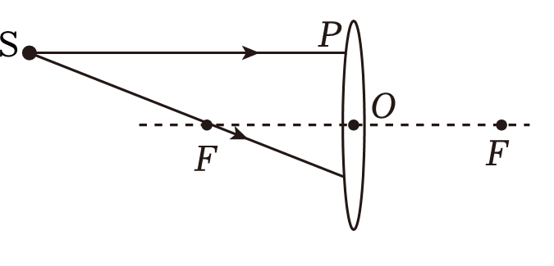

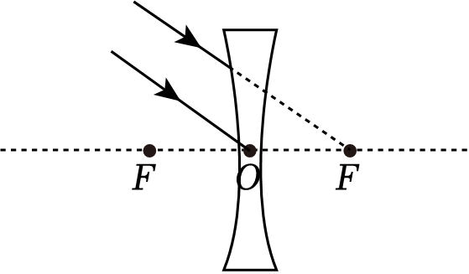
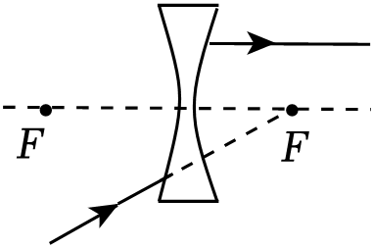

同步训练
1．补全下列凸透镜的光路
2．补全下列凹透镜的光路

Slide 15
课堂小结
1．透镜对光的作用能力与焦距的关系
（1）凸透镜的凸出程度越大，对光的会聚能力越强，焦距越短。
（2）凹透镜的凹陷程度越大，对光的发散能力越强，焦距越短。
（3）光路可逆应用：
平行于主光轴的光会聚焦点 焦点射向凸透镜的光，出射光平行于主光轴
2．透镜的三条特殊光线
入射光线 | 出射光线
 | 凸透镜 | 凹透镜
过光心 | 光的传播方向不变
平行于主光轴 | 过焦点 | 过焦点（延长线）
过焦点 | 平行于主光轴
过焦点(凹透镜延长线)

Slide 16





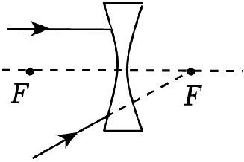
检测反馈
1．关于透镜下列说法错误的是（ ）
A．一束光射向凸透镜，通过凸透镜后一定经过焦点
B．从焦点处射向凸透镜的光，通过凸透镜后一定平行主光轴
C．经过光心的光传播方向不变
D．凸透镜的焦距越小，对光的会聚作用越强
2．如图是小华同学画的一条通过凸透镜或凹透镜折射后的光路图，其中错误的是（ ）
A． B． C． D．
3．完成图中的光路图
A
C

Slide 17
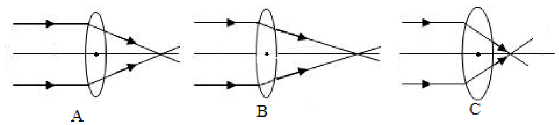
检测反馈
4．小明在学习了凸透镜后，想研究口径相同凸透镜的焦距与哪些因素有关，于是他选用材料、凹凸程度不同，口径相同的凸透镜，在实验室用一束平行光分别经过由两种材料做成的凸透镜A、B、C（其中A和C为同种材料，B与A、C的材料不同）并得到了如图所示的光路图。
（1）比较如图中的A和B两凸透镜的光路可得到的结论是：口径相同，凹凸程度相同时，凸透镜的焦距与________有关。
（2）比较如图中的A和C两凸透镜的光路可得到的结论是：
______相同时，_________________凸透镜的焦距越小。
材料
材料
凸出程度越大

